Slide 1
K8s взглядом специалиста по качеству
Lab 1 «Как Kubernetes работает внутри»

Slide 2
Зачем нам разбираться с Minikube?
Полная свобода действий: Вы получаете личный полноценный кластер на своем ноутбуке. Здесь можно перезапускать поды, менять конфиги, ломать и чинить окружение — и никто не придет ругаться, что «сломали стенд».
Понимание процессов изнутри: В Minikube мы пройдем весь путь запроса руками, чтобы в реальных проектах мгновенно понимать, где именно застрял трафик.

Slide 3
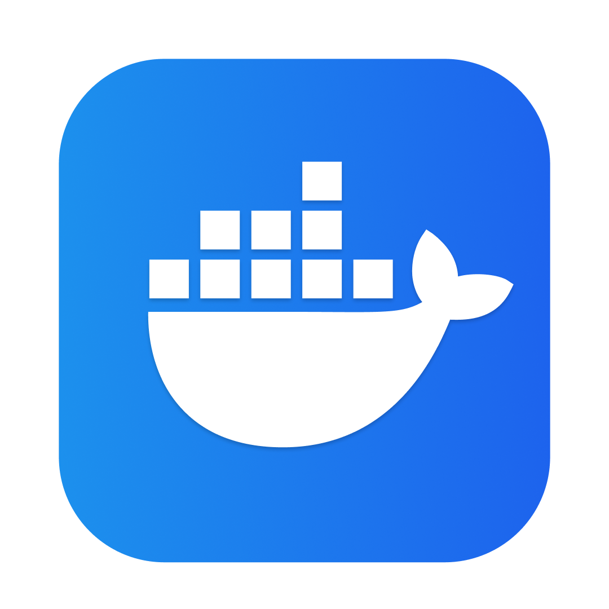

Предварительная установка
Должны быть установлены (стандартными средствами):
Docker Desktop
Lens – популярная IDE с GUI, созданная для полноценного управления, мониторинга и отладки кластеров Kubernetes

Slide 4
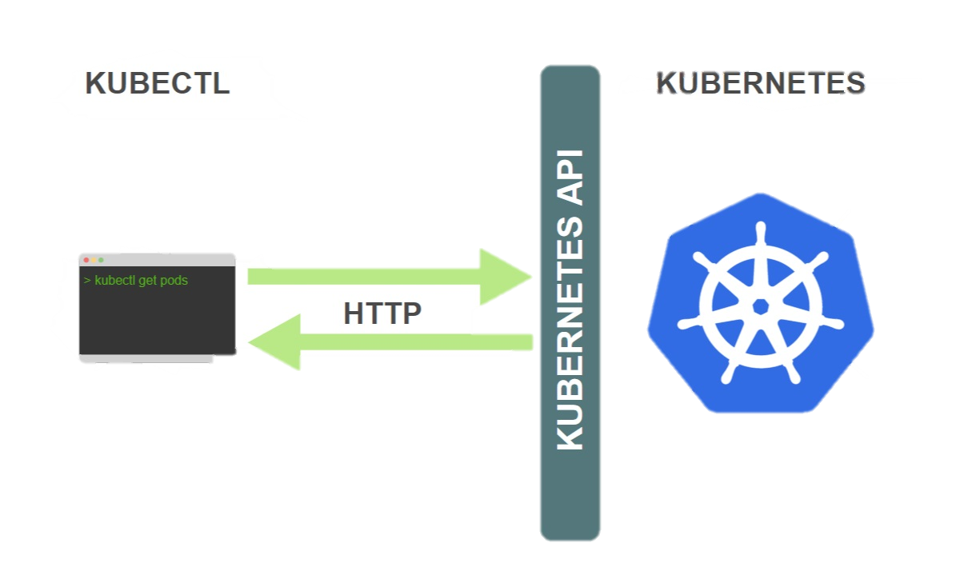
Установка kubectl
Kubectl – это главный инструмент командной строки для управления кластерами Kubernetes. Он выступает в роли пульта управления, который отправляет команды на API-сервер кластера.
Все команды лабораторной выполняются в PowerShell (с правами администратора).
winget install -e --id Kubernetes.kubectl (установка)
kubectl version -client (проверка версии)

Slide 5
Установка minikube
Minikube – это инструмент, который позволяет запускать локальный кластер Kubernetes из одного узла (node).
Чтобы запустить Kubernetes, Minikube создает изолированную среду. Он может делать это тремя способами (их называют драйверами):
Внутри контейнера (по умолчанию через Docker или Podman) – самый быстрый и современный способ.
Внутри виртуальной машины (через VirtualBox, VMware, Hyper-V).
Напрямую на хосте (bare-metal, режим none) – используется редко, в основном на Linux.
winget install Kubernetes.minikube (установка)
minikube version (проверка версии)

Slide 6
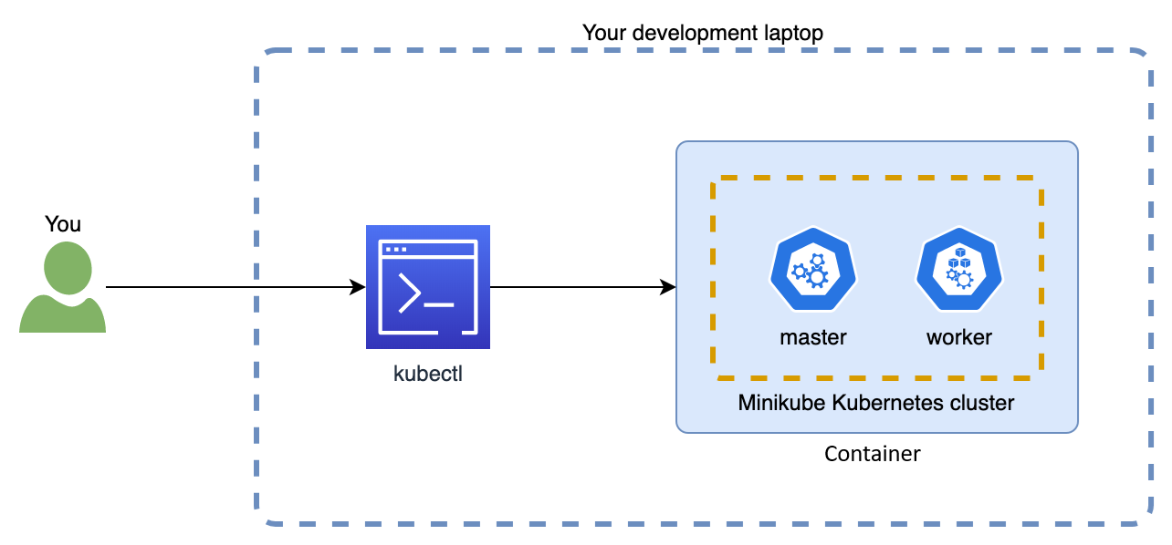
Архитектура Minikube

Slide 7
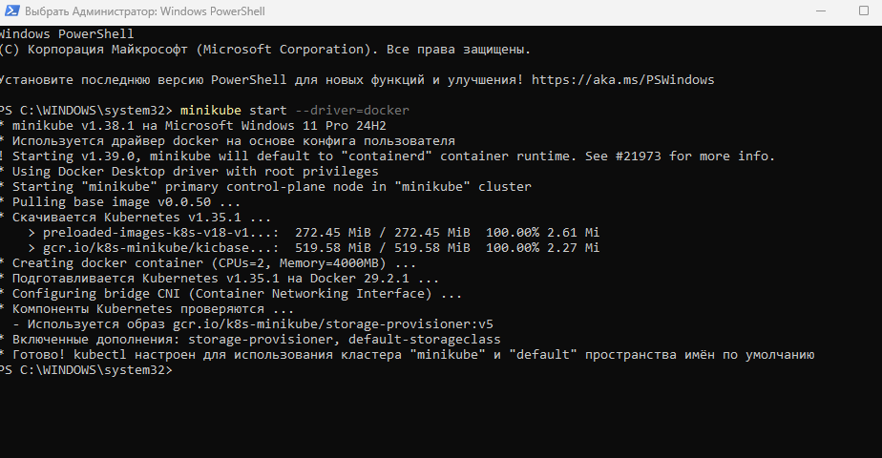
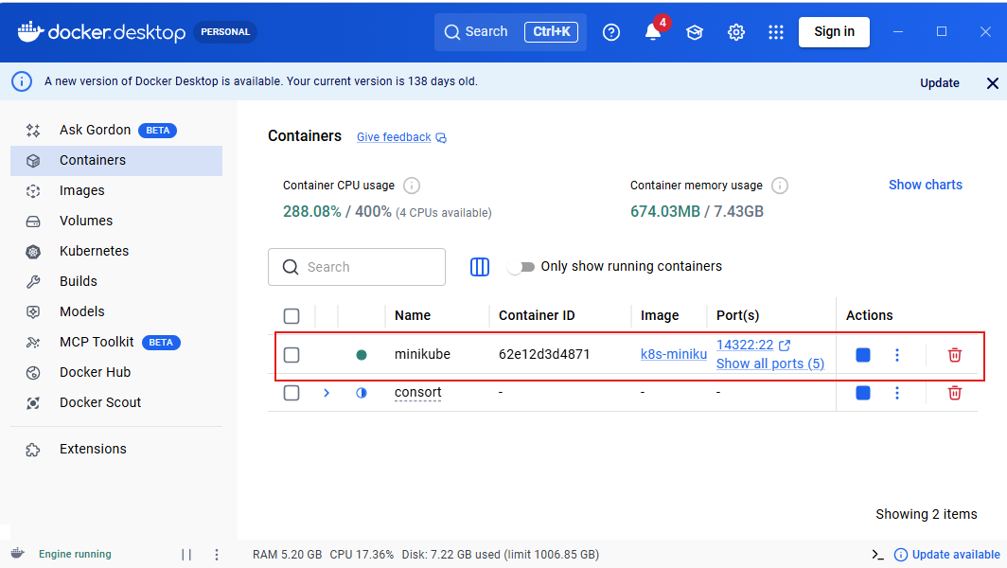
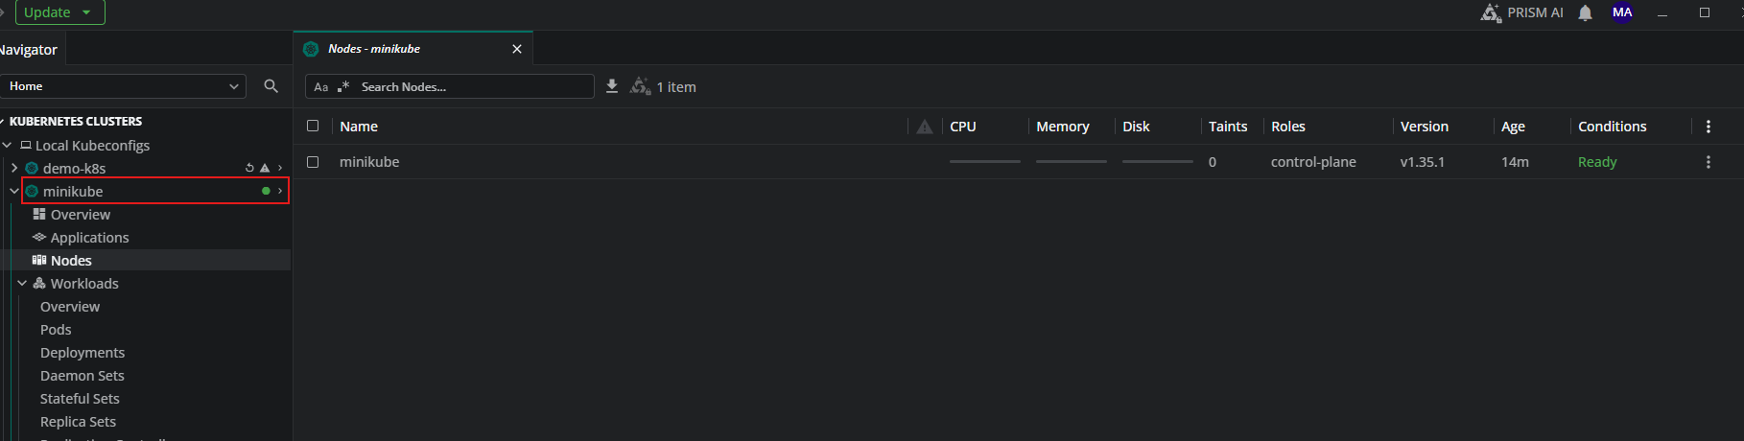
Запуск minikube
minikube start --driver=docker (здесь уже очевидно, кто выступает драйвером)

Slide 8
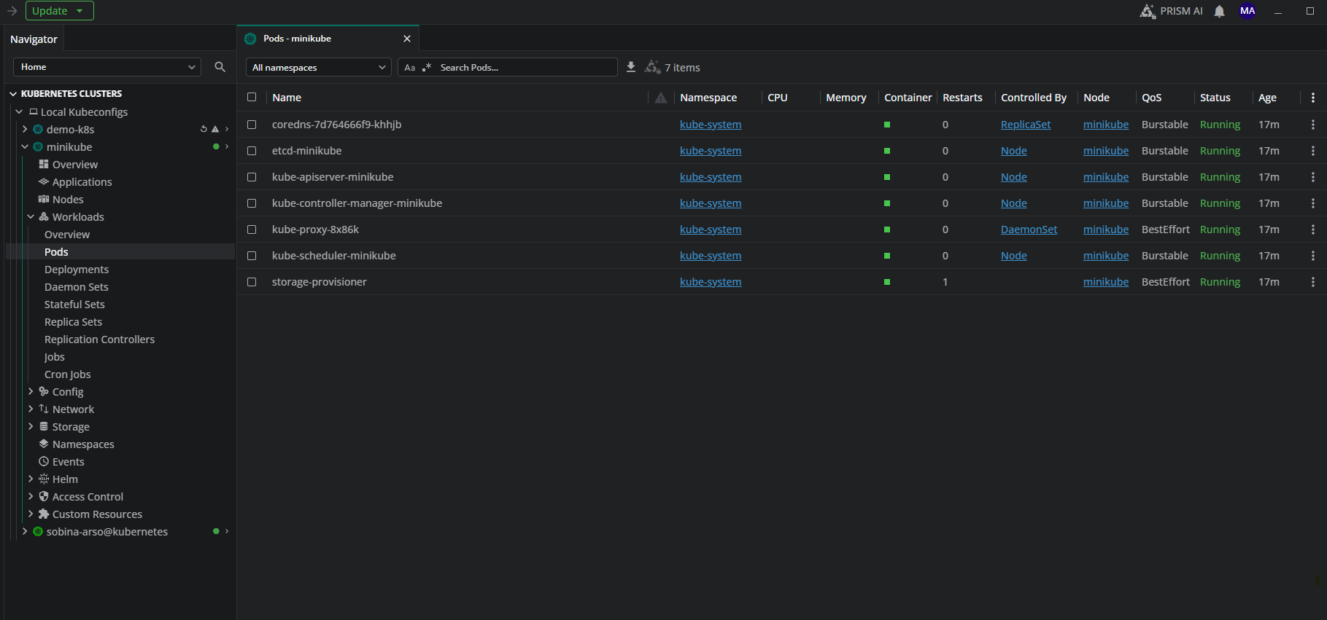
Запуск minikube

Slide 9
Разбор запущенных pods
Что уже запустил Kubernetes?
kubectl get pods -A (команда для вывода всех подов)
CoreDNS помогает сервисам находить друг друга
kube-proxy направляет сетевой трафик
etcd хранит состояние кластера
kube-apiserver принимает команды kubectl
В этой лабораторной нас будут интересовать только Pod'ы нашего приложения.

Slide 10

1. Создаем наше первое приложение «Банк котиков»
Создадим файл - cat-bank-stage1.yaml
Каждый предлагаемый в лабораторной работе файл необходимо внимательно изучить. Что внутри файла:
ConfigMap – здесь лежит HTML-код главной страницы нашего «Банка Котиков».
Deployment – шаблон, который создает pod с контейнером Nginx и монтирует туда HTML-код из ConfigMap.
*В Kubernetes можно разделять разные сущности через три дефиса (---), и K8s применит их по очереди одной командой.

Slide 11
1. Создаем наше первое приложение «Банк котиков»
1) kubectl apply -f cat-bank-stage1.yaml (применяем манифест из каталога с файлом)
Кластер сам создаст ConfigMap, запустит под с КотоБанком.
2) Найти запущенный под напрямую (в Lens или через kubectl get pods -o wide).
3) Запомнить его текущий IP-адрес (например, 10.244.0.15).
4) Пробросить порт напрямую к поду: kubectl port-forward pod/ИМЯ_ПОДА 8080:80
5) Открыть localhost:8080 – банк работает.

Slide 12
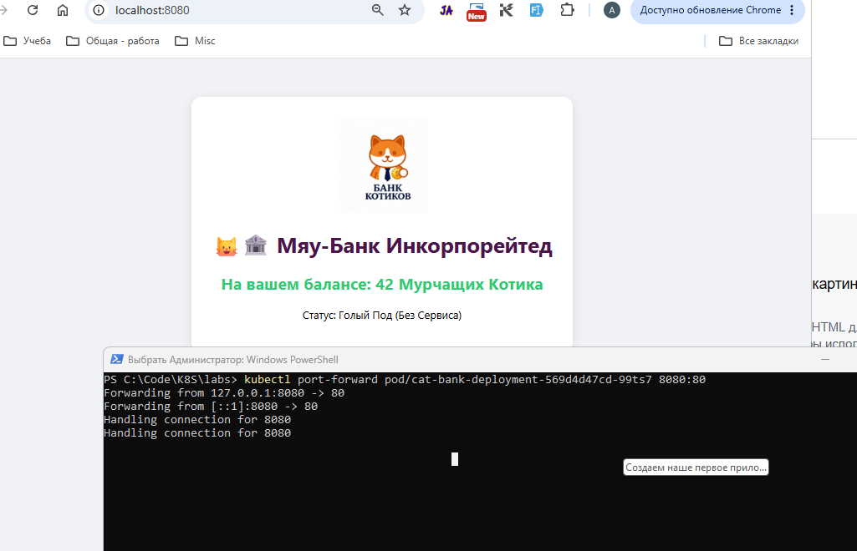
1. Создаем наше первое приложение «Банк котиков»

Slide 13
2. Авария «Банка котиков»
Представьте, что под завис или обновился.
Убить под (через корзину в Lens или kubectl delete pod ИМЯ_ПОДА).
Deployment мгновенно создаст новый под взамен удаленного (ведь он обязан поддерживать replicas)
Главное наблюдение: у нового пода другие IP-адрес и имя!
Команда port-forward отвалилась с ошибкой, а если бы это был автотест, завязанный на IP – он бы упал (теперь и банк недоступен по адресу).
!
!

Slide 14
3. Добавляем Service
1) Применить сервис: kubectl apply -f cat-bank-service.yaml (применяем манифест из каталога с файлом сервиса)
2) Зайти в Lens в раздел Network - Services - cat-bank-service.
3) Проверить вкладку Endpoints: там будет текущий (новый) IP-адрес пода. Обратить внимание на selector!
4) Пробросить порт уже до Сервиса: kubectl port-forward svc/cat-bank-service 8080:80
5) Открыть localhost:8080 — банк снова доступен.
6) Финальный эксперимент: Снова убить под приложения. Deployment создает еще один под (новые адрес и имя). Но сервис сам мгновенно поменял IP внутри вкладки Endpoints, и страница продолжает работать без перенастройки со стороны QA (можно перезапустить форвардинг при необходимости).

Slide 15
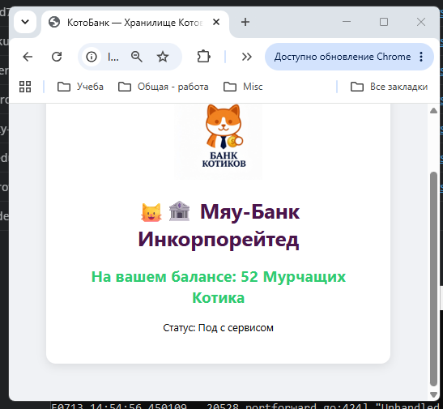
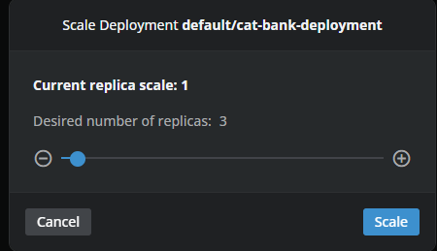
3. Добавляем Service
Эксперименты:
Изменить количество котиков на счету и указать статус «Под с сервисом». Подсказка: найти в ConfigMaps соответствующие настройки, изменить и сохранить число, перезапустить под, восстановить подключение и проверить результат. kubectl rollout restart deployment <имя> При реальной работе вы не будете удалять поды руками, вы делаете рестарт деплоя.
Изменить целевое количество реплик для нашего cat-bank kubectl scale deployment/cat-bank-deployment --replicas=3 GUI Lens: три точки - scale Либо изменить файл с cat-bank-stage1.yaml, указав 3 реплики, обновить той же командой

Slide 16
4. Добавляем Ingress
Cделаем так, чтобы КотоБанк открывался в браузере по красивому доменному имени: http://cat-bank.local.
Разрешить Ingress в Minikube: minikube addons enable ingress Займет пару минут.
Создать манифест Ingress: cat-bank-ingress.yaml
Применить этот файл в терминале: kubectl apply -f cat-bank-ingress.yaml
Добавить в файл hosts строку 127.0.0.1 cat-bank.local (Windows) Для Linux/macOS: в hosts прописывается результат выполнения команды minikube ip
minikube tunnel Для пользователей Windows + Docker Desktop команда minikube tunnel в отдельном терминале ОБЯЗАТЕЛЬНА, иначе Ingress не пропустит трафик внутрь кластера
Открыть Котобанк в браузере по адресу: cat-bank.local

Slide 17
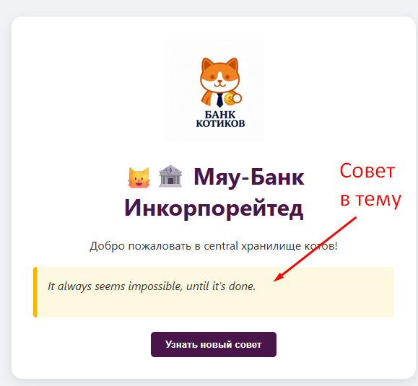
5. Добавляем Котобанку работу с внешними сервисами
Обновить конфигурацию КотоБанка. kubectl apply -f cat-bank-stage2.yaml (применяем манифест из каталога с файлом) Теперь на странице появится блок для вывода полезных советов и кнопка для их обновления, которая отправляет HTTP-запросы на внутренний /advice
Проверить работу Котобанка: http://cat-bank.local/

Slide 18
6. Заменим сервис на мок
Создать манифест для мока: mock.yaml (deployment + service + конфиги) Внимательно изучить содержимое файла. На самом деле, вместо того чтобы редактировать ConfigMap каждый раз, можно создать несколько ConfigMap (для разных сценариев!). И менять только одну строчку в Deployment, например, configMap: name: wiremock-config-delay
Применить этот файл в терминале: kubectl apply -f mock.yaml (опять же, из каталога)
Изменить в deployment Котобанка (можно через apply): proxy_pass https://api.adviceslip.com/advice; на proxy_pass http://wiremock-service:8080/advice;
Перезапустить под с Котобанком: kubectl rollout restart deployment cat-bank-deployment
Проверить результат: http://cat-bank.local/

Slide 19
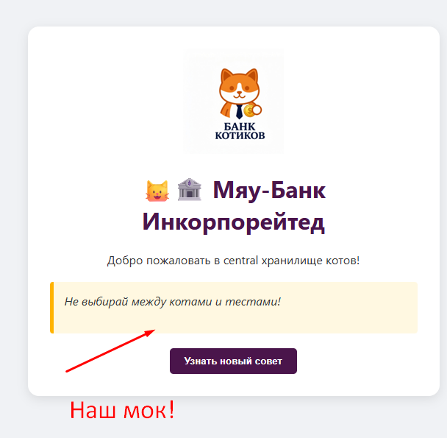
6. Заменим сервис на мок

Slide 20
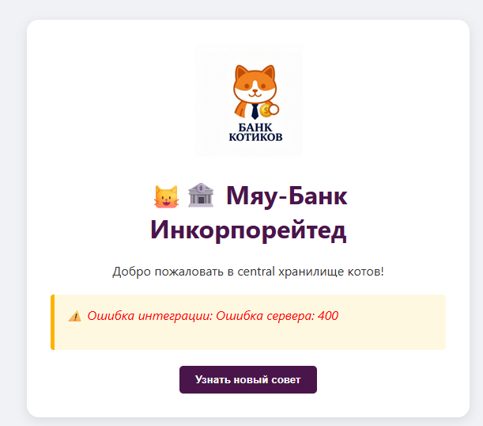
6. Заменим сервис на мок
Создать файл с «негативными» сценариями работы мок mock-negative-config.yaml
Применить его: kubectl apply -f mock-negative-config.yaml (из каталога)
Убедиться, что созданы соответствующие configmap
Изменить в настройках deployment мок конфиг на любой с ошибкой запроса (и перезапустить мок).
Проверить результат: http://cat-bank.local/

Slide 21
Самые частые команды QA
kubectl get pods -n <ns> -w (смотреть в реальном времени)
kubectl describe pod (смотреть ивенты)
kubectl logs -f --tail=100 (смотреть последние логи)
kubectl exec -it <pod> -- sh (залезть внутрь контейнера проверить переменные)

Slide 22

Чему мы научились?
Развернуть локальный кластер Kubernetes с помощью Minikube.
Развернуть приложение в Kubernetes и обновить его конфигурацию.
Понимать назначение Pod, Deployment, Service и Ingress и видеть их взаимосвязь.
Использовать Service для стабильного доступа к приложению.
Подключать приложение по доменному имени через Ingress.
Подменять внешние сервисы моками и тестировать различные сценарии их работы.
Выполнять базовую диагностику приложения с помощью kubectl.

